Slide 1
Тема: WEBSUDOKU
Исследование
Меркулов Евгений

Slide 2
Поставленные задачи
1) найти общее число возможных правильных расстановок чисел в таблице судоку (Программа считает количество решений для введенного судоку, выводит их количество отдельным меседжбоксом, а также присутствует возможность просмотреть все возможные решения);
2) придумать алгоритм генерации неполных судоку, которые допускают однозначное пополнение (Программа выборочно удаляет из перовоночально введенного судоку по 1 цифре и за 4 таких прохода максимально убирает цифры с проверкой однозначности и выводит ответ).

Slide 3
Ход работы
Проект написан на языке С++ а графический интерфейс реализован в QTCreator.
В течении работы над проектом смотрел возможные варианты решения этих задач в интернете, нашел парочку алгоритмов, где было расписано решение с помощью поиска одиночек, скрытых одиночек и т.д. Но я не совсем разобрался в этих алгоритмах, не понял как их реализовать, и в итоге решил реализовать собственный алгоритм перебора.
В течении работы несколько раз усовершенствовал алгоритм чтобы на сложных наборах он работал быстрее.
На следующем слайде расписан каркас алгоритма.

Slide 4
Алгоритм нахождения общего числа решений для введенного с клавиатуры судоку посредством перебора всех возможных вариантов
Сначала проходим по судоку в первый раз и находим все пустые клетки и возможные цифры для них записываем в структуру векторов emptyCell (чтобы перебирать цифры не из всего диапазона а только те, которые подходят в эту клетку).
Затем сортируем возможные значения для пустых клеток в порядке возрастания (это нужно для оптимизации работы).
После этого запускаем рекурсивную функцию которая поочередно подставляет на место каждой пустой клетки подходящие цифры (с удалением их из emptyCell) пока не найдет решение(при нахождении решения возвращаем судоку к его первоначальному виду, увеличиваем счетчик, и запускаем функцию по новой).

Slide 5
Алгоритм генерации однозначно заполняемого судоку
Сначала генерируем полностью заполненное самое простое судоку(его вид будет показан на следующем слайде).
Затем перемешиваем его 5 разными методами (перемешиваем столбцы/строчки, колонки (по 3 столбца/строчки), транспонируем)
Используя первый алгоритм убираем цифру из рандомной строчки и после этого проверяем количество решений (если их больше 1 ставим цифру на место, если нет не меняем судоку, а переходим к пункту 4).
Повторяем это действие с столбцом и квадратом.
Затем повторяем действия 3-4 9 раз (используя различные строки столбцы и квадраты)
Повторяем шаг 5 4 раза (число 4 было найдено как оптимальное, при котором убирается много цифр, и программа занимает не много времени)

Slide 6
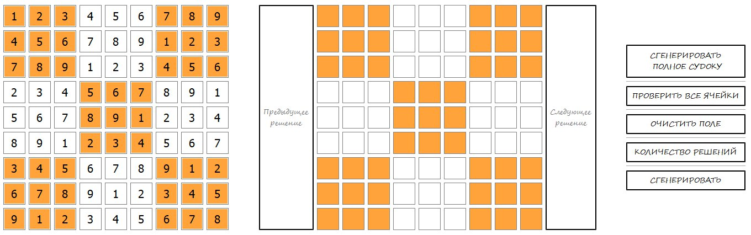
Самое простое судоку

Slide 7
Результаты работы программы
Слайды 7-13.

Slide 8
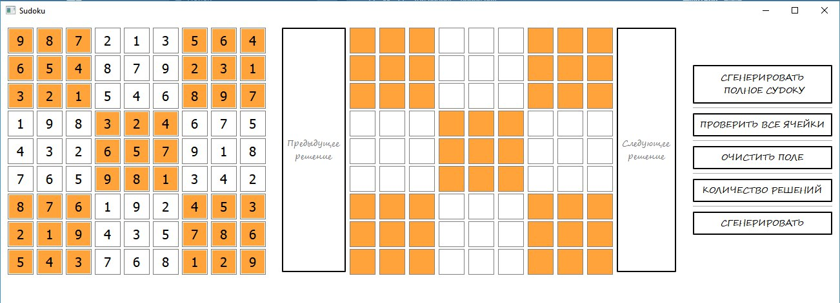
Генерация случайного заполненного судоку

Slide 9
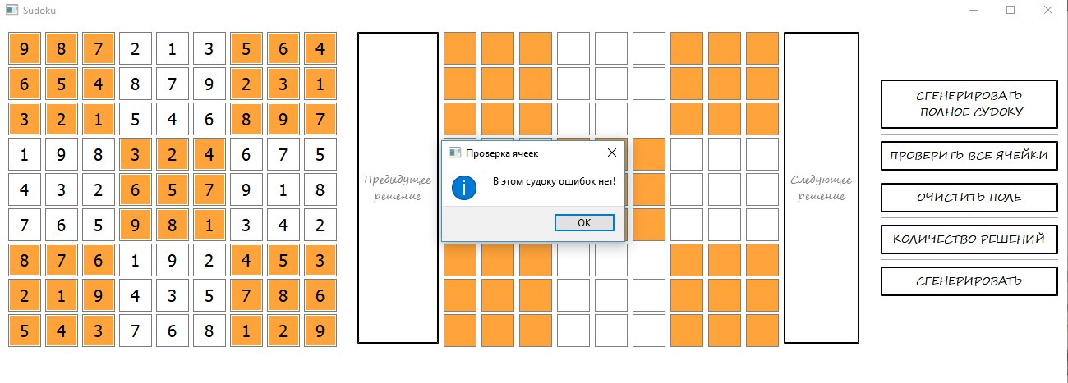
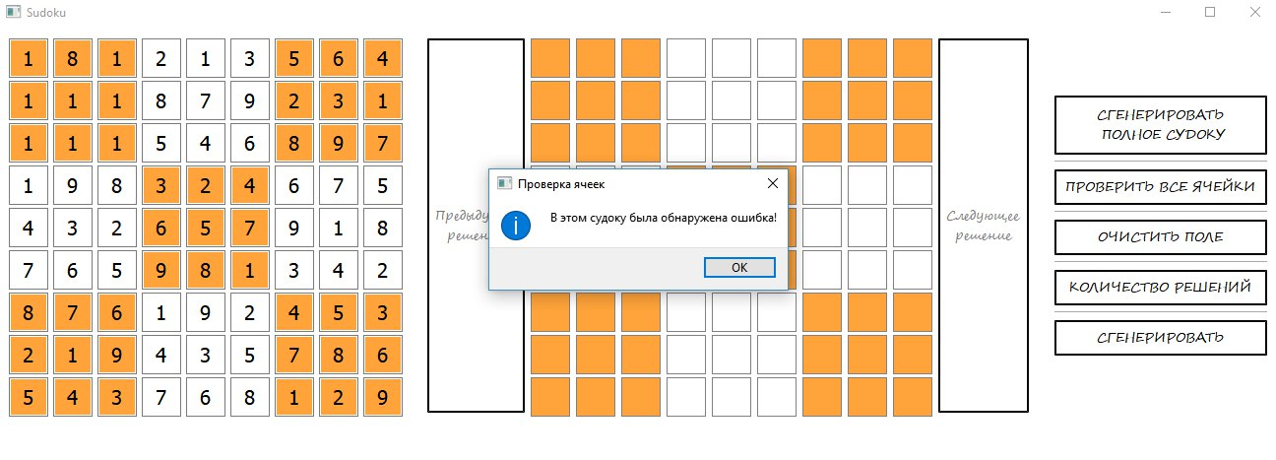
Проверка на наличие ошибок

Slide 10
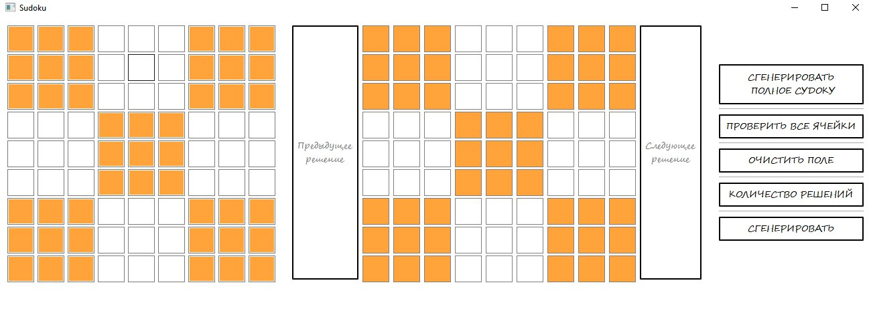
Очистка поля

Slide 11
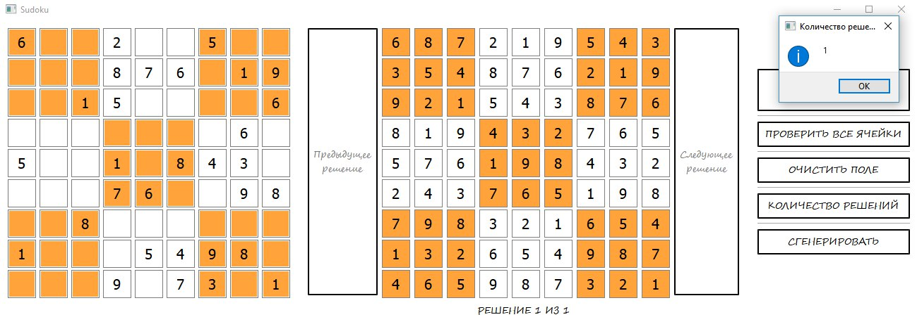
Поиск количества решений

Slide 12
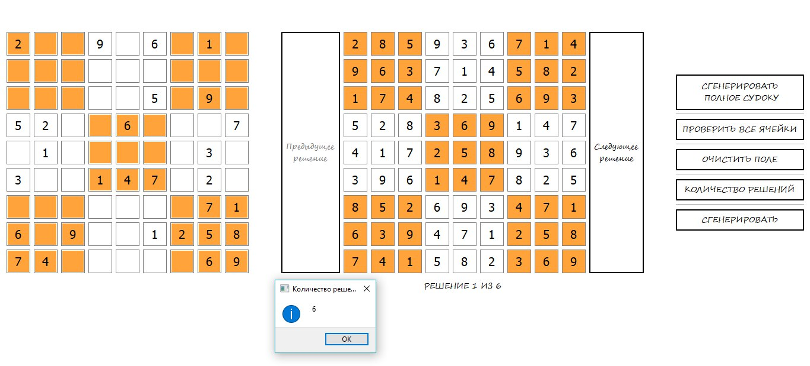
Поиск количества решений и демонстрация всех решений

Slide 13
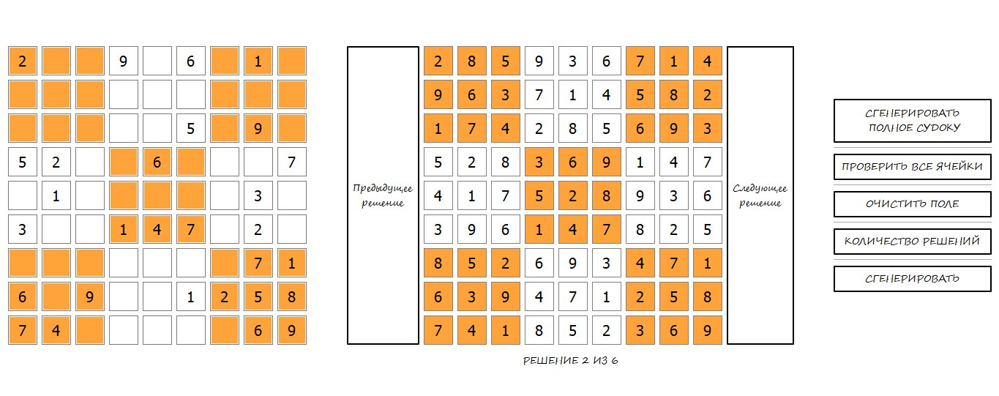

Slide 14
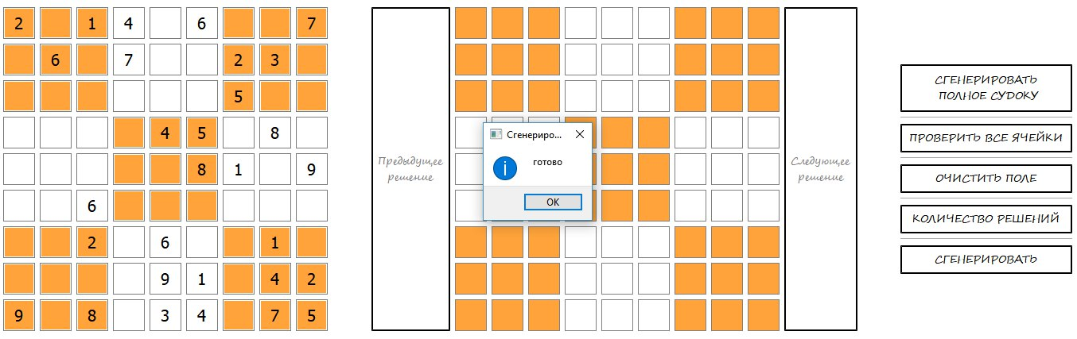
Генерация однозначно заполняемого судоку

Slide 15
Вывод
В течении работы с этим проектом я столкнулся с некоторыми сложностями, потому что для большого количества пустых клеток в судоку моя программа будет работать очень долго (так как это перебор, а для решения такой задачи нужен более оптимизированный алгоритм), но я поломал голову и реализовал максимально оптимизированный перебор, так что на разумных тестах программа ведет себя адекватно.

